Slide 1
Introducción a la teoría de colas

Slide 2
Teoría de colas
Análisis matemático de colas y tiempos de espera en sistemas estocásticos.
- Analizar los procesos de producción y servicio que exhiben una variabilidad aleatoria en la demanda del mercado (tiempos de llegada) y los tiempos de servicio.
Las colas surgen cuando la demanda de servicio a corto plazo excede la capacidad
La mayoría de las veces es causada por una variación aleatoria en los tiempos de servicio y los tiempos entre las llegadas de los clientes.
Si la demanda a largo plazo de servicio> capacidad, ¡la cola explotará!

Slide 3
¿Por qué es importante?
Los problemas de capacidad son muy comunes en la industria y uno de los principales impulsores del rediseño de procesos.
- Equilibrio el costo de una mayor capacidad con las ganancias de una mayor productividad y servicio
El análisis de colas y tiempos de espera : importante en los sistemas de servicio. - Grandes costos de espera y de pérdida de ventas debido a la espera.
Ejemplos: bancos

Slide 4
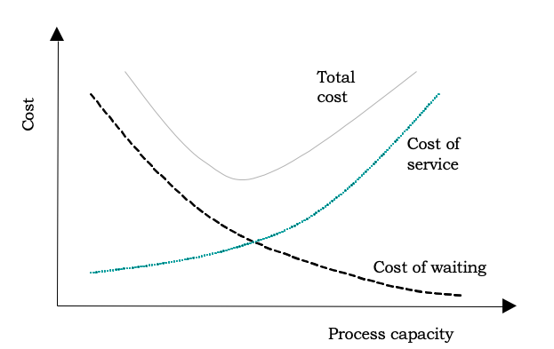
A Cost/Capacity Tradeoff Model

Slide 5
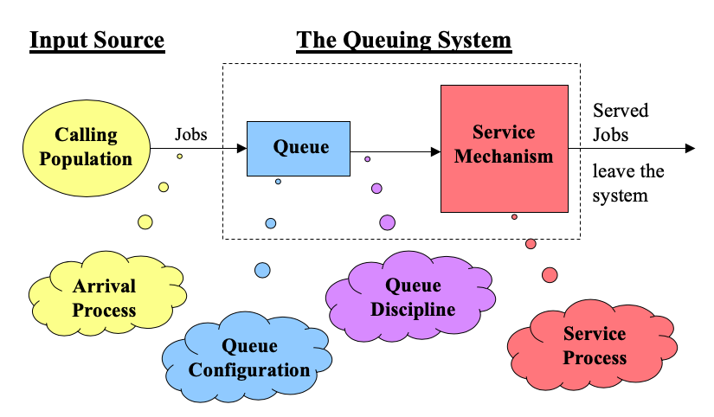
Componentes de un proceso básico de colas

Slide 6
Componentes de un proceso básico de colas
The calling population
Finito o infinito
Homogéneo o heterogéneo
The Arrival Process
Cómo, cuándo y dónde
Importante: tiempo entre llegadas
Recopilación de datos y análisis estadístico
Notes:
The calling population
The population from which customers/jobs originate
The size can be finite or infinite (the latter is most common)
Can be homogeneous (only one type of customers/ jobs) or heterogeneous (several different kinds of customers/jobs)
The Arrival Process
Determines how, when and where customer/jobs arrive to the system
Important characteristic is the customers’/jobs’ inter-arrival times
To correctly specify the arrival process requires data collection of interarrival times and statistical analysis.

Slide 7
Componentes de un proceso básico de colas
The queue configuration
Especifica el número de colas.
Líneas simples o múltiples a varias estaciones de servicio
Su ubicación
Su efecto sobre el comportamiento del cliente.
Su tamaño máximo (# de trabajos que la cola puede contener)
Distinción entre capacidad infinita y finita

Slide 8
Ejemplo: dos configuraciones de cola
Multiple Queues
Single Queue
Servers
Servers

Slide 9
Multiple v.s. Single: Configuración de cola
Ventajas : Multiple Line
Ventajas : Single Line
1. El servicio prestado puede ser diferenciado
Carriles expresos de supermercados
2. Especialización laboral posible
3. El cliente tiene más flexibilidad
4…El comportamiento del cliente puede ser disuadido
5. Varias líneas de longitud media son menos intimidantes que una línea muy larga.
1. Garantiza la equidad
FIFO aplicado a todas las llegadas
2. Sin ansiedad del cliente con respecto a la elección de la cola
3. Evita problemas de "corte"
La configuración más eficiente para minimizar el tiempo en la cola
Se evita la manipulación (cambio de línea)

Slide 10
Componentes de un proceso básico de colas
The Service Mechanism
Una o varias instalaciones de servicio
Tiempo de servicio
Recolección de datos y análisis estadístico
Tiempos de servicio distribuidos exponencialmente, con algunas generalizaciones.
The queue discipline
Orden en el que se reciben los trabajos
Se usa más FIFO
Priorización basado en el tipo de cliente
Notes:
The Service Mechanism
Can involve one or several service facilities with one or several parallel service channels (servers) - Specification is required
The service provided by a server is characterized by its service time
Specification is required and typically involves data gathering and statistical analysis.
Most analytical queuing models are based on the assumption of exponentially distributed service times, with some generalizations.
The queue discipline
Specifies the order by which jobs in the queue are being served.
Most commonly used principle is FIFO.
Other rules are, for example, LIFO, SPT, EDD…
Can entail prioritization based on customer type.

Slide 11
Efectos atenuantes de largas colas
Ocultando la cola de los clientes que llegan
Tickets
Use al cliente como recurso
Llenar formularios
Hacer que el cliente espere cómodo y distraer su atención
Juego, comida, asientos
Explicar el motivo de la espera.
Proporcionar estimaciones pesimistas del tiempo de espera restante.
Tiempo estimado

Slide 12
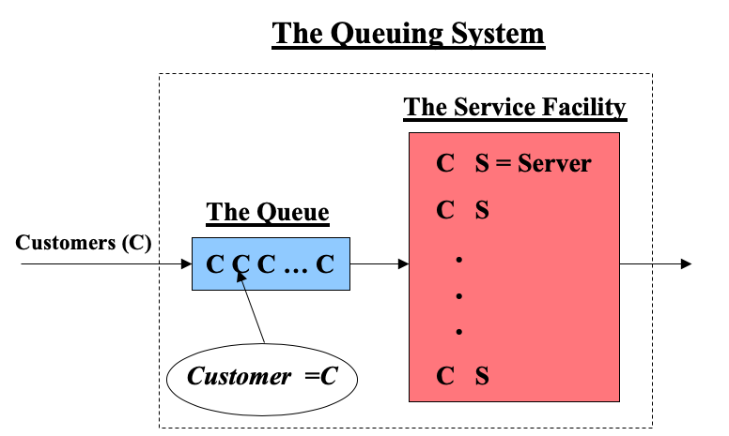
Un modelo de cola comúnmente visto

Slide 13
Un modelo de cola comúnmente visto
Los tiempos de servicio y los tiempos entre llegadas: se suponen IID.
Principio de notación de uso común: A / B / C
A = La distribución del tiempo entre llegadas
B = La distribución del tiempo de servicio.
C = El número de servidores paralelos
Distribuciones de uso común
M = Markovian (exponencial) - Sin memoria
D = distribución determinista
G = distribución general
Ejemplo: M / M / c
Notes:
Example: M/M/c
Queuing system with exponentially distributed service and inter-arrival times and c servers

Slide 14
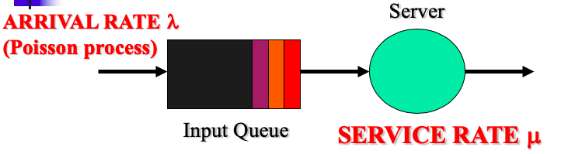
Teoría de colas (cola M / M / 1)
La distribución de los tiempos entre llegadas consecutivas es exponencial (las llegadas se modelan como proceso de Poisson)
El tiempo de servicio se distribuye exponencialmente con el parámetro μ

Slide 15
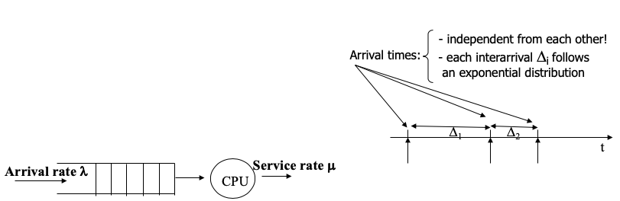
Teoría de colas (cola M / M / 1)
Los tiempos entre llegadas de un proceso de Poisson son variables aleatorias exponenciales IID con el parámetro λ
Notes:
λ = average arrival rate; μ = average service rate.

Slide 16
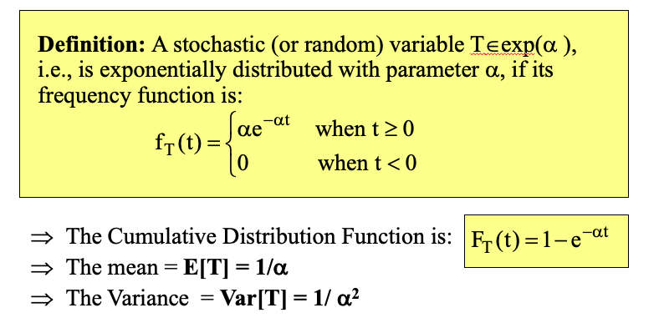
La distribución exponencial y las colas
Los modelos de colas más utilizados: tiempos de servicio distribuidos exponencialmente y tiempos entre llegadas.
Notes:
In probability theory and statistics, the exponential distribution is the probability distribution of the time between events in a Poisson point process, i.e., a process in which events occur continuously and independently at a constant average rate

Slide 17
Terminología y notación
El estado del sistema = el número de clientes en el sistema
Longitud de la cola = (El estado del sistema) - (número de clientes atendidos)
N (t) = Número de clientes / trabajos en el sistema en el momento t
P_{n}(t) = La probabilidad de que en el tiempo t, haya n clientes / trabajos en el sistema.

Slide 18
Terminología y notación
λ_{n} = Intensidad de llegada promedio (# llegadas por unidad de tiempo) en n clientes / trabajos en el sistema
μ_{n} = Intensidad de servicio promedio para el sistema cuando hay n clientes / trabajos en él. (Nota, la intensidad total del servicio para todos los servidores ocupados)
ρ = El factor de utilización para la instalación de servicio. (La fracción esperada del tiempo que se usa la instalación de servicio)

Slide 19
Ejemplo: factor de utilización del servicio
Considere una cola M / M / 1 con tasa de llegada = λ y tasa de servicio = μ
M/M/c

Slide 20
Teoría de colas: Enfoque en estado estable
N (t) = número de clientes en el sistema en el momento t,
E [N (t)] = representa el número esperado de clientes en el sistema.
Notes:
Condición de estado estacionario
Ha pasado suficiente tiempo para que el estado del sistema sea independiente del estado inicial y del tiempo transcurrido
La distribución de probabilidad del estado del sistema permanece igual con el tiempo (es estacionaria).
Condición transitoria
Prevalente cuando un sistema de colas ha comenzado operaciones recientemente
El estado del sistema se ve muy afectado por el estado inicial y por el tiempo transcurrido desde que comenzaron las operaciones.
La distribución de probabilidad del estado del sistema cambia con el tiempo.

Slide 21
Notación para análisis de estado estacionario
P_{n} = La probabilidad de que haya exactamente n clientes / trabajos en el sistema (en estado estable, es decir, cuando t→∞)
L = Número esperado de clientes en el sistema (en estado estable)
Lq = Número esperado de clientes en la cola (en estado estable)
W = Tiempo esperado que un trabajo pasa en el Sistema
Wq = Tiempo esperado que un trabajo pasa en la cola

Slide 22
Ejemplo: Hospital County
Situación
Los pacientes llegan de acuerdo con un proceso de Poisson con intensidad λ (el tiempo entre llegadas es exp(λ) distribuido.
El tiempo de servicio (el examen médico y el tiempo de tratamiento de un paciente) sigue una distribución exponencial con media 1/μ (exp(λ) distribuido)
El ER se puede modelar como un sistema M / M / c donde c = el número de médicos

Slide 23
Ejemplo: Hospital County
Recolección de datos
λ = 2 pacientes por hora
μ = 3 pacientes por hora
Preguntas
¿Debería aumentarse la capacidad de 1 a 2 médicos?
¿Cómo se ven afectadas las características del sistema (ρ, Wq, W, Lq y L) por un aumento en la capacidad de servicio?

Slide 24
Ejemplo: Resultados
Estar en la cola = estar en la sala de espera
Estar en el sistema = estar en la sala de emergencias (en espera o en tratamiento)
Characteristic | One doctor (c=1) | Two Doctors (c=2)
ρ | 2/3 | 1/3
P₀ | 1/3 | 1/2
(1-P₀) | 2/3 | 1/2
P₁ | 2/9 | 1/3
Lq | 4/3 patients | 1/12 patients
L | 2 patients | 3/4 patients
Wq | 2/3 h = 40 minutes | 1/24 h = 2.5 minutes
W | 1 h | 3/8 h = 22.5 minutes
Notes:
P_{n} = La probabilidad de que haya exactamente n clientes / trabajos en el sistema (en estado estable, es decir, cuando t→∞)
L = Número esperado de clientes en el sistema (en estado estable)
Lq = Número esperado de clientes en la cola (en estado estable)
W = Tiempo esperado que un trabajo pasa en el Sistema
Wq = Tiempo esperado que un trabajo pasa en la cola

Slide 25
Queuing Modeling and System Design (I)
Design of queuing systems usually involve some kind of capacity decision
The number of service stations
The number of servers per station
The service time for individual servers
The corresponding decision variables are λ, c and μ
Examples:
The number of doctors in a hospital,
The number of exits and cashiers in a supermarket,
The choice of machine type at a new investment decision,
The localization of toilets in a new building, etc…

Slide 26
Queuing Modeling and System Design (II)
Two fundamental questions when designing (queuing) systems
Which service level should we aim for?
How much capacity should we acquire?
The cost of increased capacity must be balanced against the cost reduction due to shorter waiting time
Specify a waiting cost or a shortage cost accruing when customers have to wait for service or…
… Specify an acceptable service level and minimize the capacity under this condition
The shortage or waiting cost rate is situation dependent and often difficult to quantify
Should reflect the monetary impact a delay has on the organization where the queuing system resides

Slide 27
Different Shortage Cost Situations
External customers arrive to the system
Profit organizations
The shortage cost is primarily related to lost revenues – “Bad Will”
• Non-profit organizations
The shortage cost is related to a societal cost
Internal customers arrive to the system
The shortage cost is related to productivity loss and associated profit loss
Usually it is easier to estimate the shortage costs in situation 2. than in situation 1.

Slide 28
Analyzing Design-Cost Tradeoffs
Given a specified shortage or waiting cost function the analysis is straightforward
Define
WC = Expected Waiting Cost (shortage cost) per time unit
SC = Expected Service Cost (capacity cost) per time unit
TC = Expected Total system cost per time unit
The objective is to minimize the total expected system cost
TC
Cost
Min TC = WC + SC
SC
WC
Process capacity

Slide 29
Analyzing Linear Waiting Costs
Expected Waiting Costs as a function of the number of customers in the system
C_{w} = Waiting cost per customer and time unit
C_{w}N = Waiting cost per time unit when N customers in the system
Expected Waiting Costs as a function of the number of customers in the queue

Slide 30
Analyzing Service Costs
The expected service costs per time unit, SC, depend on the number of servers and their speed
Definitions
c = Number of servers
μ = Average server intensity (average time to serve one customer)
C_{S}(μ) = Expected cost per server and time unit as a function of μ
SC = c*C_{S}(μ)

Slide 31
A Decision Model for System Design
Determining μ and c
Both the number of servers and their speed can be varied
Usually only a few alternatives are available
Definitions
A = The set of available μ - options
Optimization
Enumerate all interesting combinations of μ and c, compute TC and choose the cheapest alternative
From a structural point of view, a few fast servers are usually better than several slow ones with the same maximum capacity

Slide 32
Example – “Computer Procurement”
A university is about to lease a super computer
There are two alternatives available
The M computer which is more expensive to lease but also faster
The C computer which is cheaper but slower
Processing times and times between job arrivals
are exponential ⇒ M/M/1 model
λ = 20 jobs per day
μM = 30 jobs per day
μC = 25 jobs per day
The leasing and waiting costs:
Leasing price: CM = $500 per day, CC = $350 per day
The waiting cost per job and time unit is estimated to $50 per job and day
Question:
Which computer should the university choose in order to minimize the expected costs?

Slide 33
Construyendo un Modelo de Simulación
Principios generales
El sistema se divide en componentes o entidades adecuadas.
Las entidades se modelan por separado y luego se conectan a un modelo que describe el sistema general
Un enfoque de abajo hacia arriba!
Los principios básicos se aplican a todos los tipos de modelos de simulación.
Estático o dinámico
Determinista o estocástico
Discreta o continua

Slide 34
Pasos
1. Problem formulation
Phase 1
Problem Definition
2. Set objectives and overall project plan
Phase 2
Model Building
3. Model conceptualization
4. Data Collection
5. Model Translation
No
Phase 3
Experimentation
6. Verified
Yes
No
No
7. Validated
Yes
Phase 4
Implementation
8. Experimental Design
9. Model runs and analysis
Yes
No
11. Documentation, reporting and
implementation
10. More runs

Slide 35
Modelo de Verificación y Validación
Verificación (eficiencia)
¿El modelo está correctamente construido / programado?
¿Está haciendo lo que está destinado a hacer?
Validación (efectividad)
¿Se construye el modelo correcto?
¿El modelo describe adecuadamente la realidad que desea modelar?
¿Los stakeholders involucrados confían en el modelo?
Dos de los problemas más importantes y desafiantes al realizar un estudio de simulación

Slide 36
Métodos de verificación del modelo
Encuentre formas alternativas de describir / evaluar el sistema y compare los resultados.
La simplificación permite probar casos especiales con resultados predecibles
Eliminar la variabilidad para hacer que el modelo sea determinista
Eliminando múltiples tipos de trabajo, ejecutando el modelo con un tipo de trabajo a la vez
Reducir el tamaño del grupo de trabajo a un trabajador

Slide 37
Métodos de verificación del modelo
Construya el modelo en etapas / módulos y pruebe incrementalmente cada modulo
Desacoplar subprocesos interactivos y ejecutarlos por separado
Pruebe el modelo después de cada nueva característica que se agregue
Una prueba simple suele ser un buen primer paso para ver si las cosas funcionan según lo previsto

Slide 38
Validación: un proceso de calibración iterativa
The Real System
Conceptual
validation
Conceptual Model
Assumptions on system components
Structural assumptions which define the
interactions between system components
3. Input parameters and data assumptions
Calibration and
Validation
Model
verification
Operational Model
(Computerized representation)

